Slide 1
디지털 데이터 입력 : 버튼

Slide 2
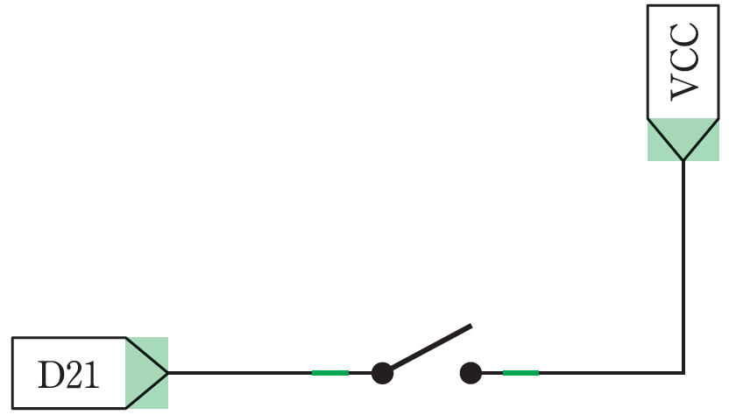
버튼 연결 – 기본 회로

Slide 3
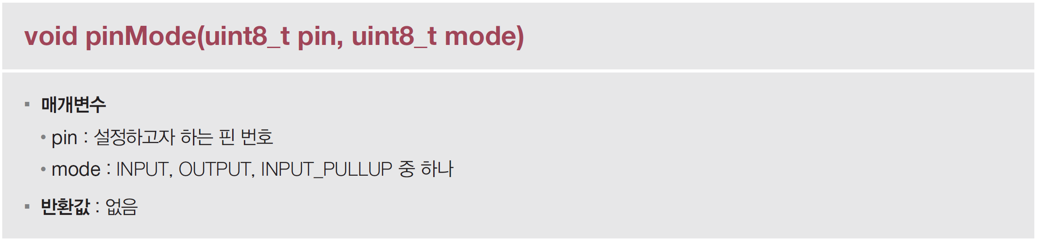
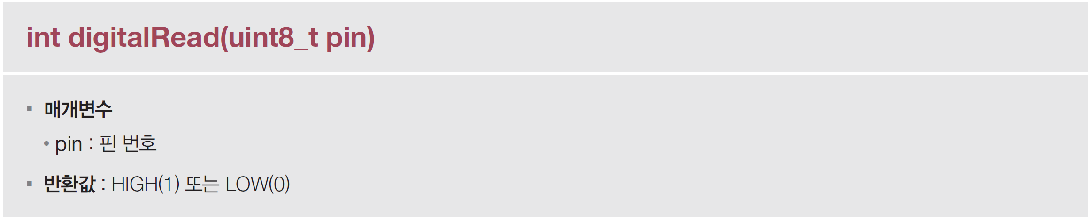
데이터 입력을 위한 함수

Slide 4
데이터 입력을 위한 함수
int pushButton = 2;
void setup() {
Serial.begin(9600);
pinMode(pushButton, INPUT);
}
void loop() {
int buttonState = digitalRead(pushButton);
Serial.println(buttonState);
}

Slide 5
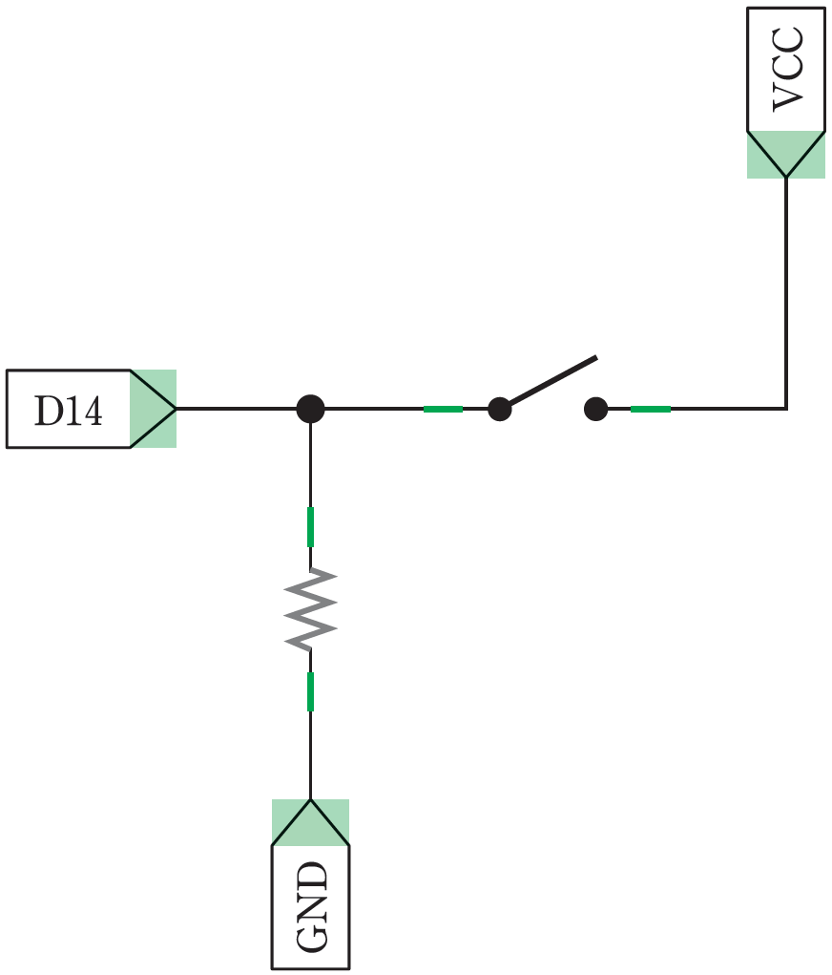
버튼 연결 – 풀다운 저항

Slide 6
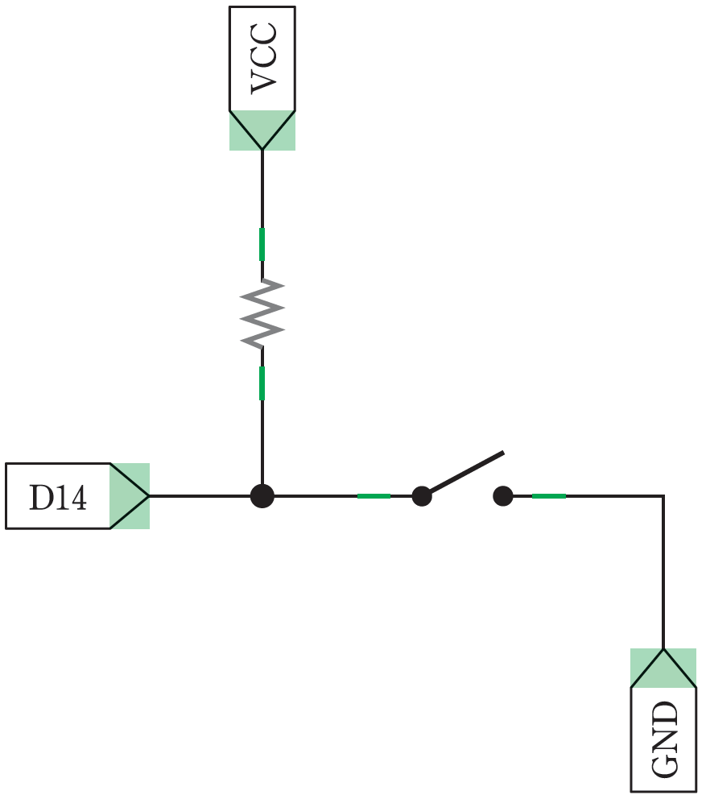
버튼 연결 – 풀업 저항

Slide 7
버튼 연결
풀업/풀다운 저항 사용 | 버튼 누르지 않음 | 버튼 누름
사용 안함 | 플로팅 (1이나 0이 아닌 미결정 상태) | 1
풀다운 저항 사용 | 0 | 1
풀업 저항 사용 | 1 | 0

Slide 8
데이터 입력을 위한 함수
마이크로컨트롤러 내부에
내장 풀업 저항이 포함되어 있음

Slide 9
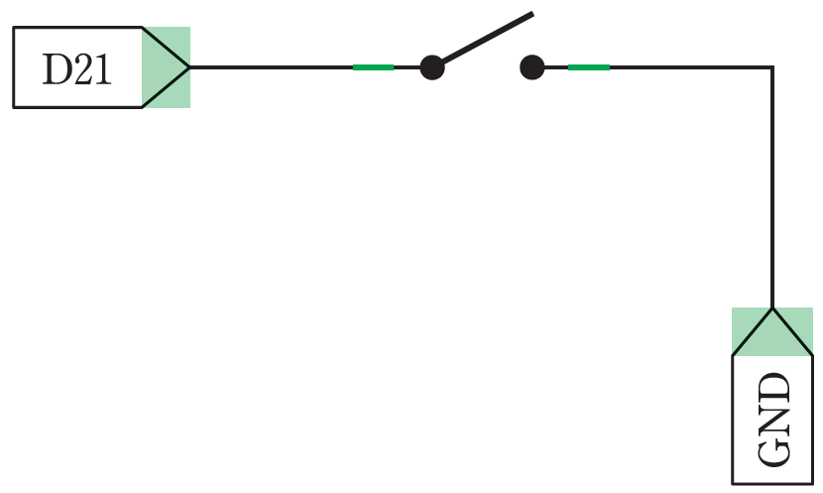
스케치 6-2 : 내장 풀업 저항 사용
버튼 연결 기본 회로에서는 VCC로 연결

Slide 10
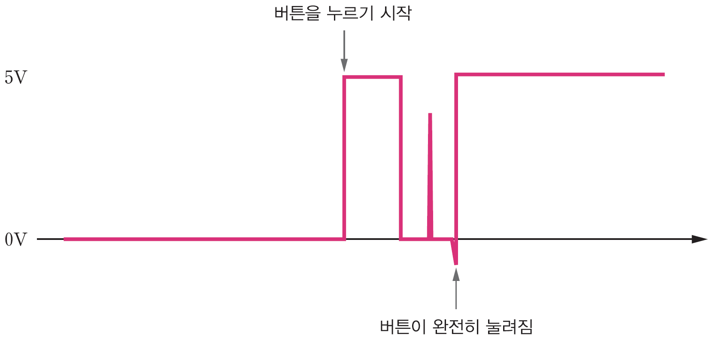
버튼을 누른 횟수 세기
버튼이 눌러진 경우 횟수를 증가시키면, 버튼을 누른 상태로 있으면 횟수가 계속 증가
버튼의 이전 상태(state_previous)와 현재 상태(state_current)를 비교하여, 이전 상태가 눌러지지 않은 상태이고 현재 상태가 눌러진 상태인 경우에만 횟수를 증가
버튼의 기계적인 진동에 의해 버튼을 누를 때 ON/OFF가 반복해서 나타날 수 있으며, 이를 바운싱 또는 채터링이라 함
채터링을 없애는 것을 디바운싱이라 함

Slide 11
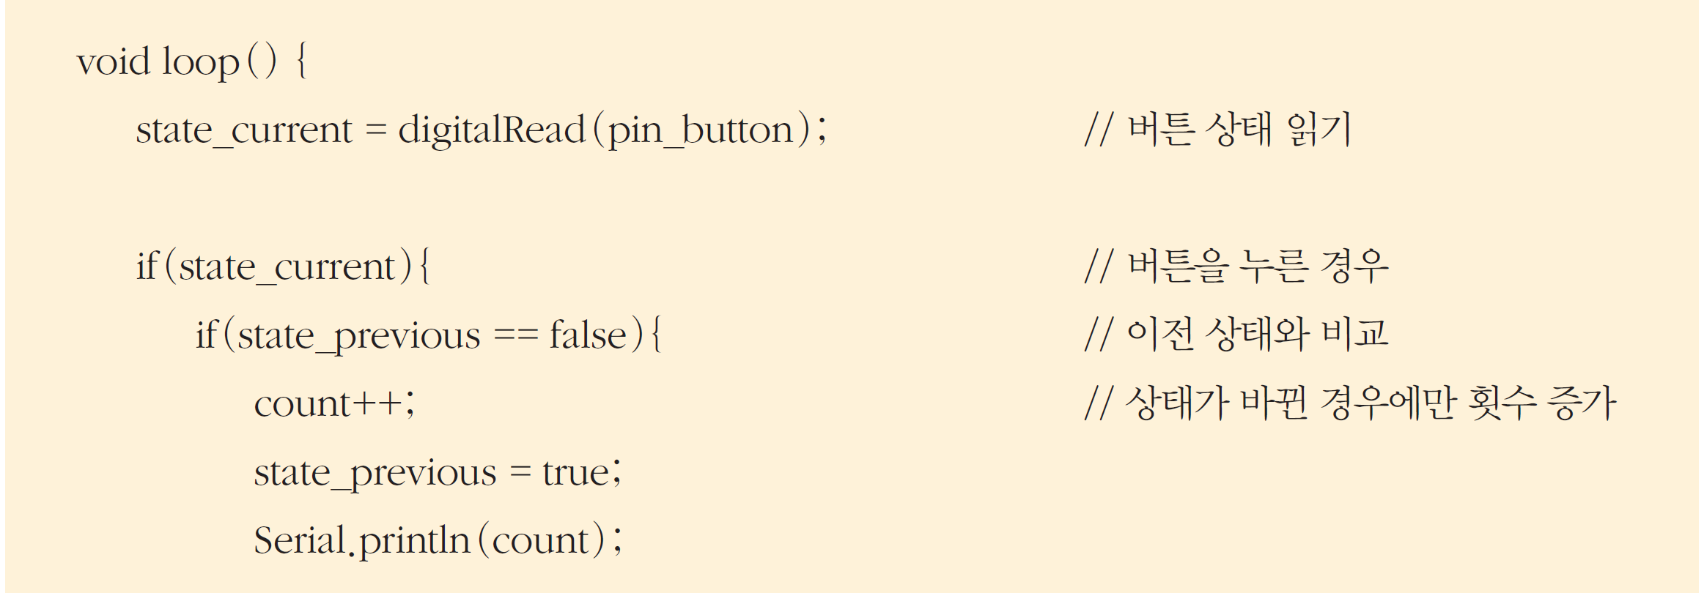
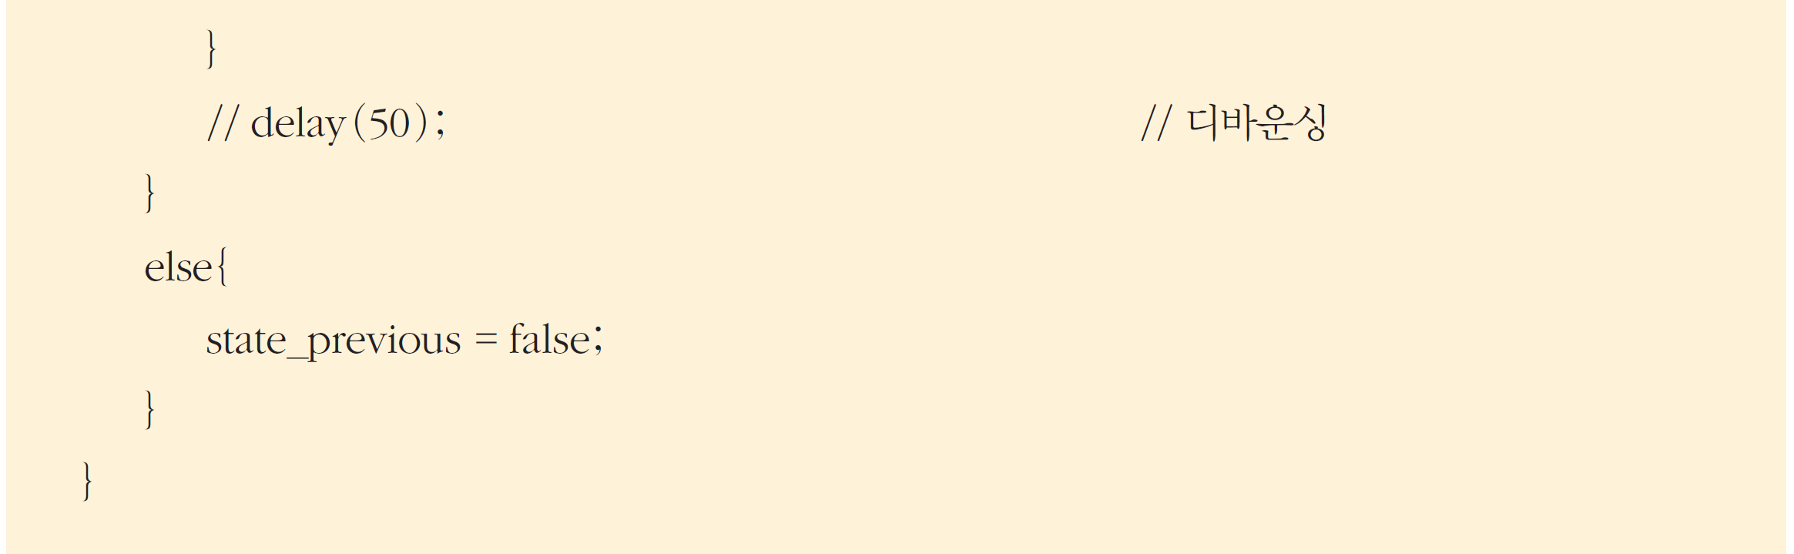
스케치 6-5 : 버튼을 누른 횟수 세기

Slide 12
맺는말
데이터 핀을 통한 디지털 데이터 입력
digitalRead 함수로 비트 단위 입력이 가능하지만
pinMode 함수로 입력으로 사용할 것임을 먼저 지정해야 함
버튼이 눌러지지 않은 경우 회로가 오픈 상태에 있어 핀으로의 입력이 결정되지 않는 플로팅 상태 발생
풀업 저항으로 버튼이 눌러지지 않은 경우 HIGH가 입력되도록 설정
풀다운 저항으로 버튼이 눌러지지 않은 경우 LOW가 입력되도록 설정
ATmega2560 내부에는 풀업 저항이 포함되어 있으므로 별도의 저항 연결 없이 사용 가능

